Slide 1


平台研发技术分享大会
《实时车况数据的高性能储存方案》
分享人：叶辰

Slide 2
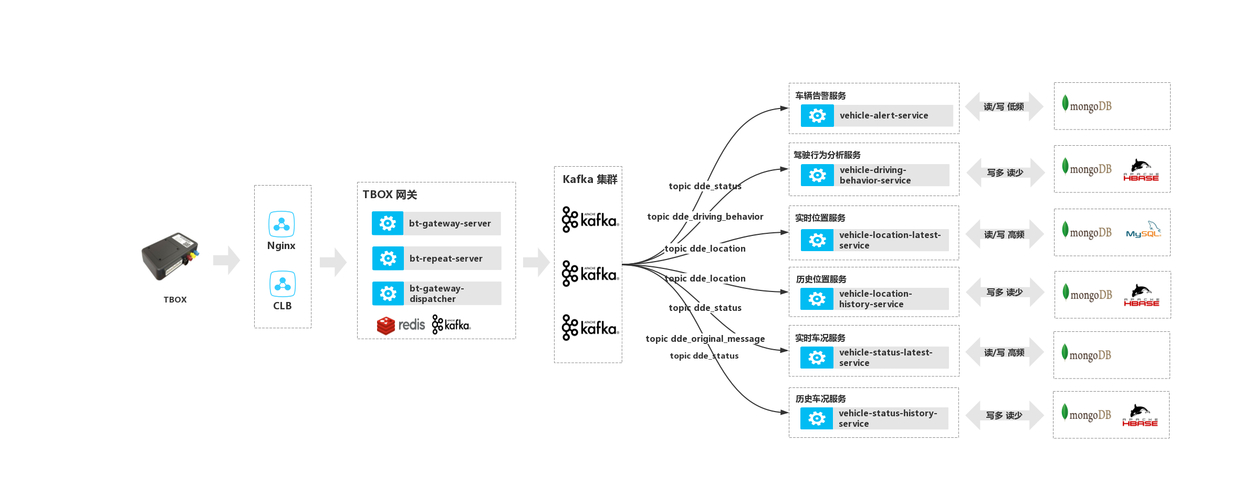
车辆动态数据上报流程

Slide 3

MongoDB?
为什么选择

Slide 4
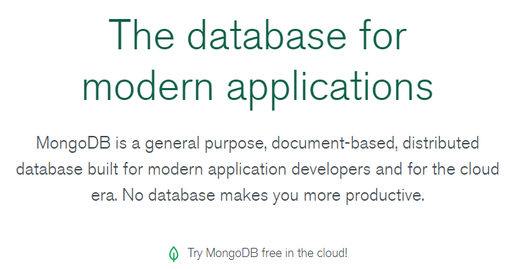
引入MongoDB官网的一段描述

Slide 5
MongoDB的特性
实用性
MongoDB是一个面向文档的数据库，它并不是关系型数据库，直接存取BSON，这意味着MongoDB更加灵活，无须预定义关系型数据库中的”表”等数
据库对象，设计数据库将变得非常方便，可以大大地提升开发进度。
可用性和负载均衡
MongoDB在高可用和读负载均衡上的实现非常简洁和友好，MongoDB自带了副本集的概念，通过设计适合自己业务的副本集和驱动程序，可以非常有效
和方便地实现高可用，读负载均衡。
扩展性
通过自带的Mongos集群，只需要在适当的时候继续添加Mongo分片，就可以实现程序段自动水平扩展和路由，一方面缓解单个节点的读写压力，另外一
方面可有效地均衡磁盘容量的使用情况。
数据压缩
自从MongoDB 3.0推出以后，MongoDB引入了一个高性能的存储引擎WiredTiger，并且它在数据压缩性能上得到了极大的提升，跟之前的MMAP引擎
相比，压缩比至少可增加5倍以上，可以极大地改善磁盘空间使用率。
固定集合
就是指整个集合的大小是预先定义并固定的，内部就是一个循环队列，假如集合满了，MongoDB后台会自动去清理旧数据，并且由于每次都是写入固定
空间，可大大地提升写入速度。
多种类型的地理空间索引
支持多种不同类型的地理空间查询，比如：intersection（位置相交）, within（完全包含）, nearness（相近距离）等；
参考：https://yq.aliyun.com/articles/616432?scm=20140722.184.2.173

Slide 6
MongoDB与ES的
对比

Slide 7
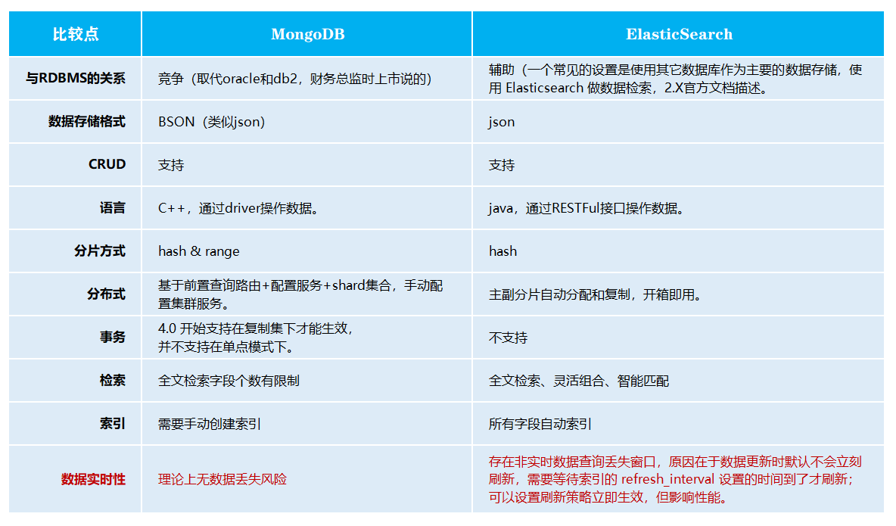
MongoDB与ES的对比
1. ES偏向于检索、查询、数据分析，适用于OLAP（联机分析处理）系统。
总 结
2. MongoDB偏向于大数据规模下的CRUD，适用于对事务要求不强的OLTP（联机事务处理）系统。

Slide 8
为什么选择
HBase?

Slide 9
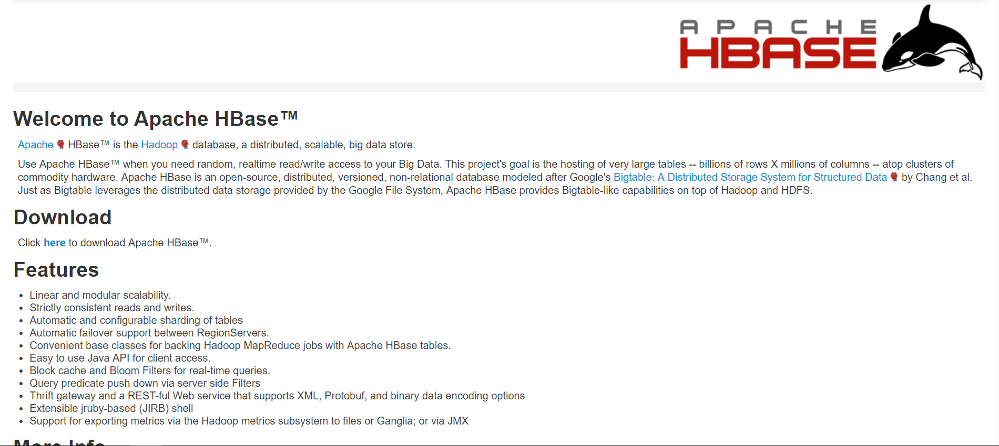

引入Hbase官网的一段描述

Slide 10
为什么选择HBase
按平台规划100w接入能力计算，HBase一年需要存储的数据有多少？
周期型车况数据量:
1 * 4 * 3600 ÷ 10 * 1.5kb(t3) * 1000000 * 365 ≈ 0.72 PB
考虑这个问题之前我们先计算我们至少要存多少相关数据。
其它:
0.3 PB
合计:>1PB

Slide 11
特性总结
海量存储
Hbase适合存储PB级别的海量数据，在PB级别的数据以及采用廉价PC存储的情况下，能在几十到百毫秒内返回数据。这与Hbase的极易扩展性息息相关。
正式因为Hbase良好的扩展性，才为海量数据的存储提供了便利。
列式存储
这里的列式存储其实说的是列族存储，Hbase是根据列族来存储数据的。列族下面可以有非常多的列，列族在创建表的时候就必须指定。
极易扩展
Hbase的扩展性主要体现在两个方面，一个是基于上层处理能力（RegionServer）的扩展，一个是基于存储的扩展（HDFS）。
通过横向添加RegionSever的机器，进行水平扩展，提升Hbase上层的处理能力，提升Hbsae服务更多Region的能力。
高并发
由于目前大部分使用Hbase的架构，都是采用的廉价PC，因此单个IO的延迟其实并不小，一般在几十到上百ms之间。这里说的高并发，主要是在并发的情
况下，Hbase的单个IO延迟下降并不多。能获得高并发、低延迟的服务。
稀疏
稀疏主要是针对Hbase列的灵活性，在列族中，你可以指定任意多的列，在列数据为空的情况下，是不会占用存储空间的。

Slide 12
痛点与
方向

Slide 13
痛点与方向
现阶段面临的痛点：
1、 MongoDB 太贵，随着数据量的增加，成本会不断攀升。
2.、Hbase使用和维护不够专业，体现在以下方面：
- 数据存在偏移问题，RowKey优化进展缓慢
- 高并发写入同时做查询，无法达到几十/百毫秒级响应，如果加上网络消耗，大概率是秒级。
- 代码、列名表名设计存在不合理，操作上是否合理使用了预分区等问题，还需要继续优化。
后期优化的方向：
1、得益于前期的服务拆分，针对不同的服务可以执行不同的优化策略。
2、对于存在较多业务处理和计算的服务，例如 vehicle-driving-behavior-service，计划引入流式处理方案。
3、减少部分业务对于MongoDB的依赖，降低MongoDB压力，尝试其它存储选型.
例如：influxDB，es，postgreSQL 等。
4、 优化HBase相关操作。

Slide 14

THANKS.
THANKS

